Slide 1
Grupo 10: [
Sintaxis.html
Semantica.css
“Gorbea Santiago”,
“Alo Jerónimo Gabriel”,
“Basso Benjamin”
]
Trabajo Práctico Nro 2
Sintaxis y semántica de los lenguajes

Slide 2
Lenguajes y BNF: {
Sintaxis.html
Semantica.css
“Haskell”: Haskell BNF,
“Java”: Java BNF
}

Slide 3



Historia de ‘Haskell’;
Sintaxis.html
Semantica.css
< Orígen y Desarrollo 80’ >
< Investigación en lenguajes funcionales en auge >
< Varios lenguajes en desarrollo >
< Fragmentación del campo >
< Dificultad de comparación de resultados y de comunicación >
----------------------------------------
Un grupo de investigadores en una conferencia decide crear un lenguaje funcional estándar. (1987)
Publicación del primer informe de Haskell. (1988)

Slide 4
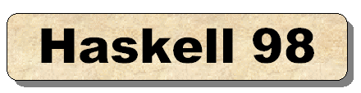
Historia de ‘Haskell’;
01
02
03
Sintaxis.html
Semantica.css
< Evolución y Estándares 90’ >
< Publicaciones de varias versiones del informe Haskell (1.1 - 1.4)>
< Desarrollo de implementaciones como Hugs y GHC (Glasgow Haskell Compiler)>
< 1997. Lanzamiento de Haskell 98, una versión estable del lenguaje>

Slide 5


Historia de ‘Haskell’;
Sintaxis.html
Semantica.css
< Modernización y Comunidad >
< 2000 - 2010 >
< GHC como compilador principal, incorpora extensiones y optimizaciones >
< Crece la comunidad Haskell >
< Aparición de herramientas como Hackage o Cabal >
< 2010 - Presente>
< Publicación de Haskell 2010 >
< Aumento de la popularidad en la industria >
< Continuos avances en investigación de lenguajes funcionales >

Slide 6
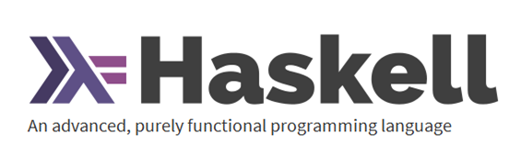
Historia de ‘Haskell’;
< Influencia y legado /> {
Sintaxis.html
Semantica.css
< Haskell ha influido significativamente en el diseño de otros lenguajes de programación y ha establecido un estándar alto en programación funcional >
}

Slide 7
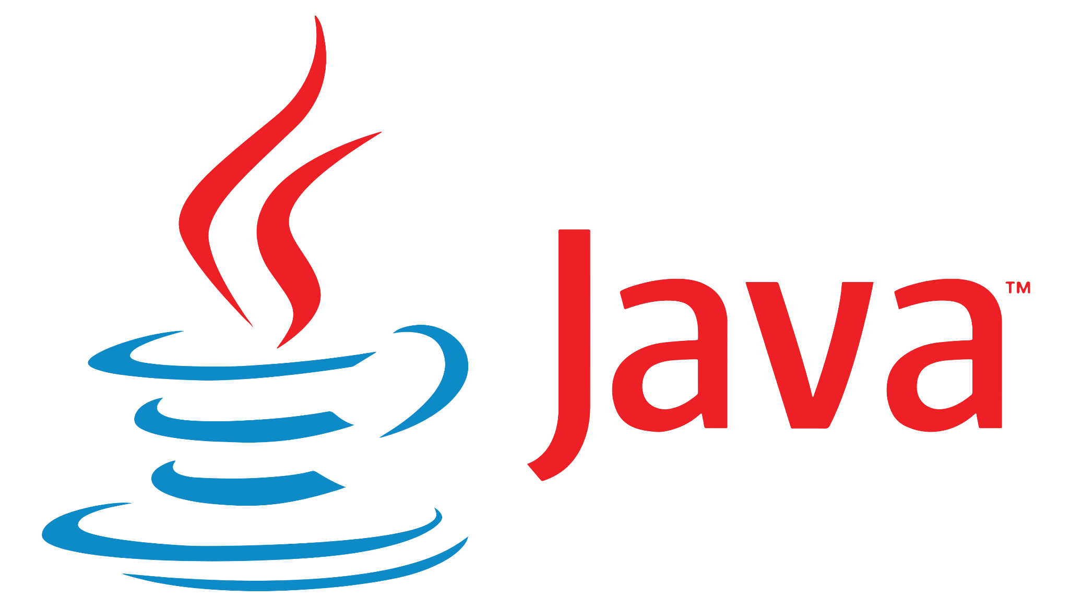
Historia de ‘Java’;
Sintaxis.html
Semantica.css
// Orígenes y Desarrollo 90’
/* 91’: Proyecto "Green" iniciado por James Gosling, Mike Sheridan y Patrick Naughton en Sun Microsystems para crear un lenguaje para dispositivos electrónicos, inicialmente llamado Oak y luego renombrado a Java. */
/* 95’: Lanzamiento público de Java (Java 1.0) con el lema "Write Once, Run Anywhere", destacando su portabilidad gracias a la máquina virtual Java (JVM). */

Slide 8
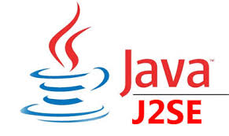
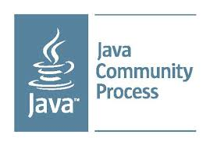
Historia de ‘Java’;
Sintaxis.html
Semantica.css
< Evolución y Estándares >
< Finales de los 90 >
< Java gana popularidad por su portabilidad y manejo robusto de la memoria >
< Lanzamiento de Java 2 (J2SE, J2EE, J2ME), dividiendo Java en ediciones para diferentes aplicaciones (1988) >
< Década del 2000 >
< Evolución Continua > Mejoras en el recolector de basura, introducción de Swing para interfaces gráficas y mejoras en sintaxis y rendimiento.
<Java Community Process (JCP)> Establecido para permitir la participación de la comunidad en la evolución de Java.

Slide 9

Historia de ‘Java’;
Sintaxis.html
Semantica.css
< Modernización y Comunidad >
Java 5.0 (Tiger): Introduce genéricos, enumeraciones, anotaciones y un bucle for mejorado.
Java 6 (Mustang): Mejoras de rendimiento y en la integración con otros lenguajes y plataformas.
< Adquisición por Oracle >
En 2009 Oracle adquiere Sun Microsystems, tomando control del desarrollo de Java, trayendo cambios en la dirección y administración del lenguaje.
Java 7 y 8: Java 7 lanzado en 2011 y Java 8 en 2014, introduciendo expresiones lambda, API de Stream y soporte para programación funcional.
OpenJDK: Oracle promueve OpenJDK como la implementación de referencia de Java, fomentando una comunidad más abierta y colaborativa.

Slide 10
Historia de ‘Java’;
Sintaxis.html
Semantica.css
** Oracle adopta un ciclo de lanzamientos semestrales, comenzando con Java 9 en 2017 que introduce el sistema de módulos (Project Jigsaw).
** Java 10 a 21: Mejoras como recolector de basura G1, inferencia de tipos de variables locales (var) en Java 10, y registros en Java 14.
< Influencia y Legado />
Java ha tenido un impacto profundo en el desarrollo de software, estableciendo estándares para la programación orientada a objetos y la portabilidad del código. Ha sido fundamental en la creación de aplicaciones empresariales, aplicaciones móviles (especialmente con Android) y grandes sistemas distribuidos. Java sigue siendo uno de los lenguajes de programación más populares y relevantes en el mundo del software.

Slide 11
01 {
Haskell
Sintaxis.html
Semantica.css
< Haskell es un lenguaje funcional puro, las funciones son ciudadanos de primera clase y la programación se hace sin efectos secundarios.
Para el ordenamiento, Haskell utiliza la función sort del módulo Data.List >
}

Slide 12
02 {
Haskell
Sintaxis.html
Semantica.css
< Algoritmo de ordenamiento basado en la fusión (merge sort), eficiente y estable, con una complejidad temporal de O(n log n) >
import Data.List (sort)
main :: IO ()
main = do
let list = [4, 2, 3, 1, 5]
let sortedList = sort list
print sortedList
}

Slide 13
01 {
Java
Sintaxis.html
Semantica.css
< Java es un lenguaje orientado a objetos que también soporta programación funcional desde Java 8.
Para el ordenamiento, Java proporciona el método Arrays.sort para arreglos y Collections.sort para listas >
}

Slide 14
02 {
Java
Sintaxis.html
Semantica.css
< Java utiliza una combinación de quicksort y mergesort para arreglos de primitivas y Timsort para listas de objetos. La complejidad temporal también es O(n log n) >
import java.util.Arrays;
public class Main {
public static void main(String[] args) {
int[] array = {4, 2, 3, 1, 5};
Arrays.sort(array);
System.out.println(Arrays.toString(array));
}
}
}

Slide 15
Consideraciones de Rendimiento; {
Sintaxis.html
Semantica.css
< Optimización del Compilador >
< Haskell usa el compilador GHC, que realiza optimizaciones agresivas >
< Java usa el JIT (Just-In-Time) compiler, que optimiza el código en tiempo de ejecución >
< Gestión de memoria >
< Haskell usa recolección de basura basada en copias y limpieza paulatina >
< Java usa recolección de basura generacional >
}

Slide 16
Consideraciones de Rendimiento; {
Sintaxis.html
Semantica.css
< Paralelismo y Concurrente >
< Ambos lenguajes soportan paralelismo y concurrencia >
< Haskell tiene un modelo más nativo para ello >
< Haskell cuenta con lazy evaluation, lo que permite trabajar con listas potencialmente infinitas>
< Ambos lenguajes pueden tener rendimientos similares en términos de complejidad, pero el tiempo de ejecución exacto puede variar según la implementación específica y las optimizaciones del compilador >
}

Slide 17
Para cerrar…
Sintaxis.html
Semantica.css
-- Armamos un Quizizz con 10 preguntas sobre Haskell y Java, al final de este se verá quienes consiguieron más respuestas correctas!
--Para acceder al cuestionario deben entrar a joinmyquiz.com y introducir el codigo que les vamos a decir.
Mucha suerte a todos! }}

Slide 18
Muchas gracias [
Sintaxis.html
Semantica.css
Grupo 10
]
Trabajo Práctico Nro 2

